Slide 1
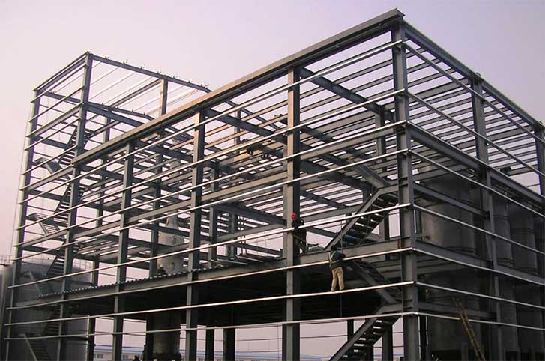
INTERNATIONAL COMMERCE CENTRE
UNIVERSIDDE CATÓLICA DOM BOSCO - UCDB
CHURCHILL FALLS
SISTEMAS ESTRUTURAIS
DUANNY KAROLINE CABRAL MARTINS
ENZO TEODORO VIVEIROS DA SILVA
MARIA JÚLIA RODRIGUES BARROS
CAMPO GRANDE - MS

Slide 2
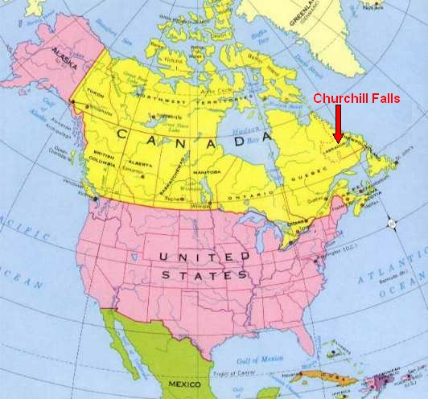
CHURCHILL FALLS
- Localizada na parte superior do rio Churchill, em Labrador – Canadá.
- Capacidade instalada de 5.428,5 MW , é a segunda maior usina subterrânea do mundo.
- Casa de força está localizada em uma caverna subterrânea. As dimensões são: 296 m × 25 m × 47 m, a altura corresponde a um arranha-céu de 15 andares.
- Construção: de 1967 até 1971. 6300 Trabalhadores.

Slide 3
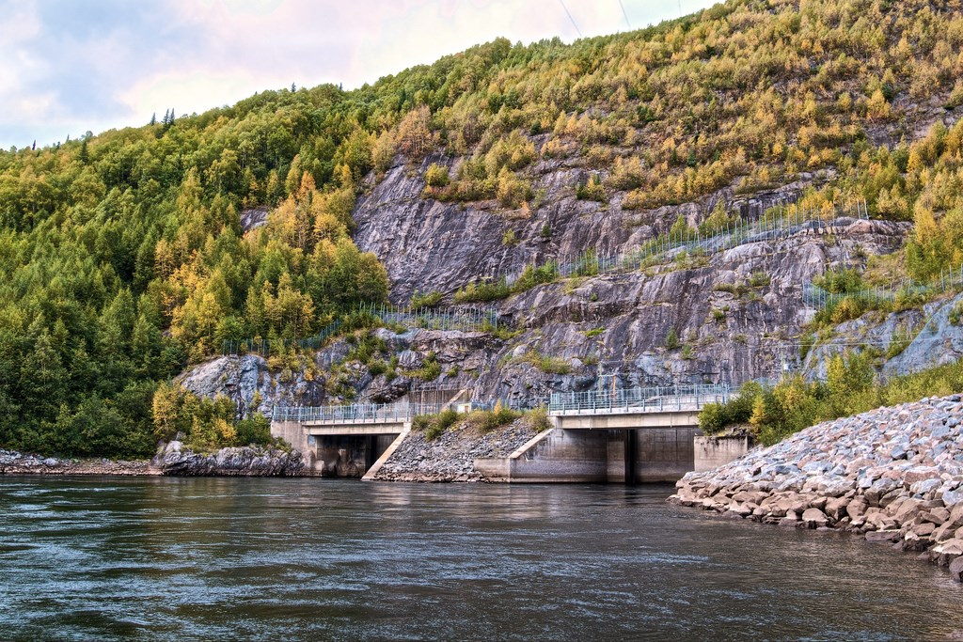
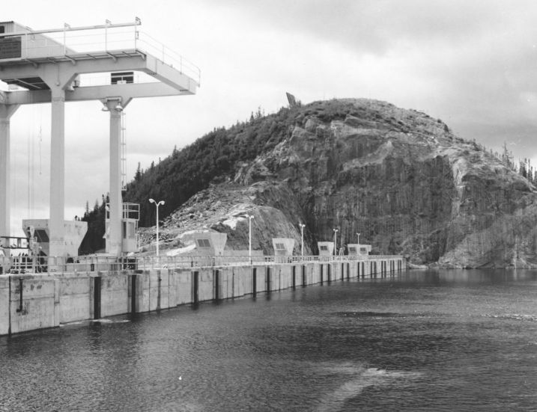
A água é contida por um reservatório criado não por uma única grande barragem, mas por uma série de 88 diques com um comprimento total de 64 km.

Slide 4
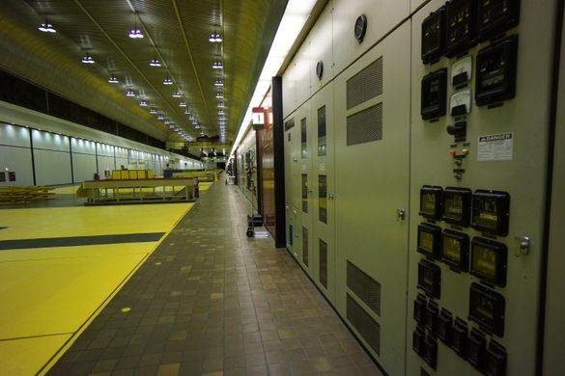
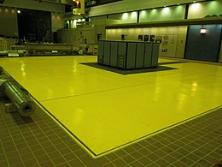
Estação Geradora

Slide 5
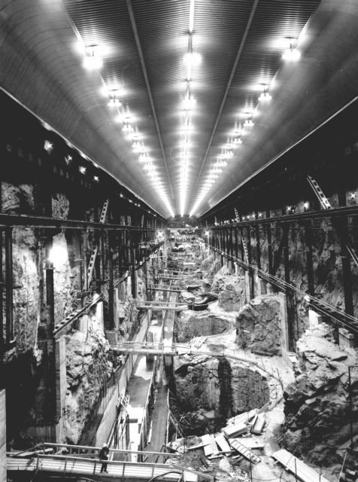
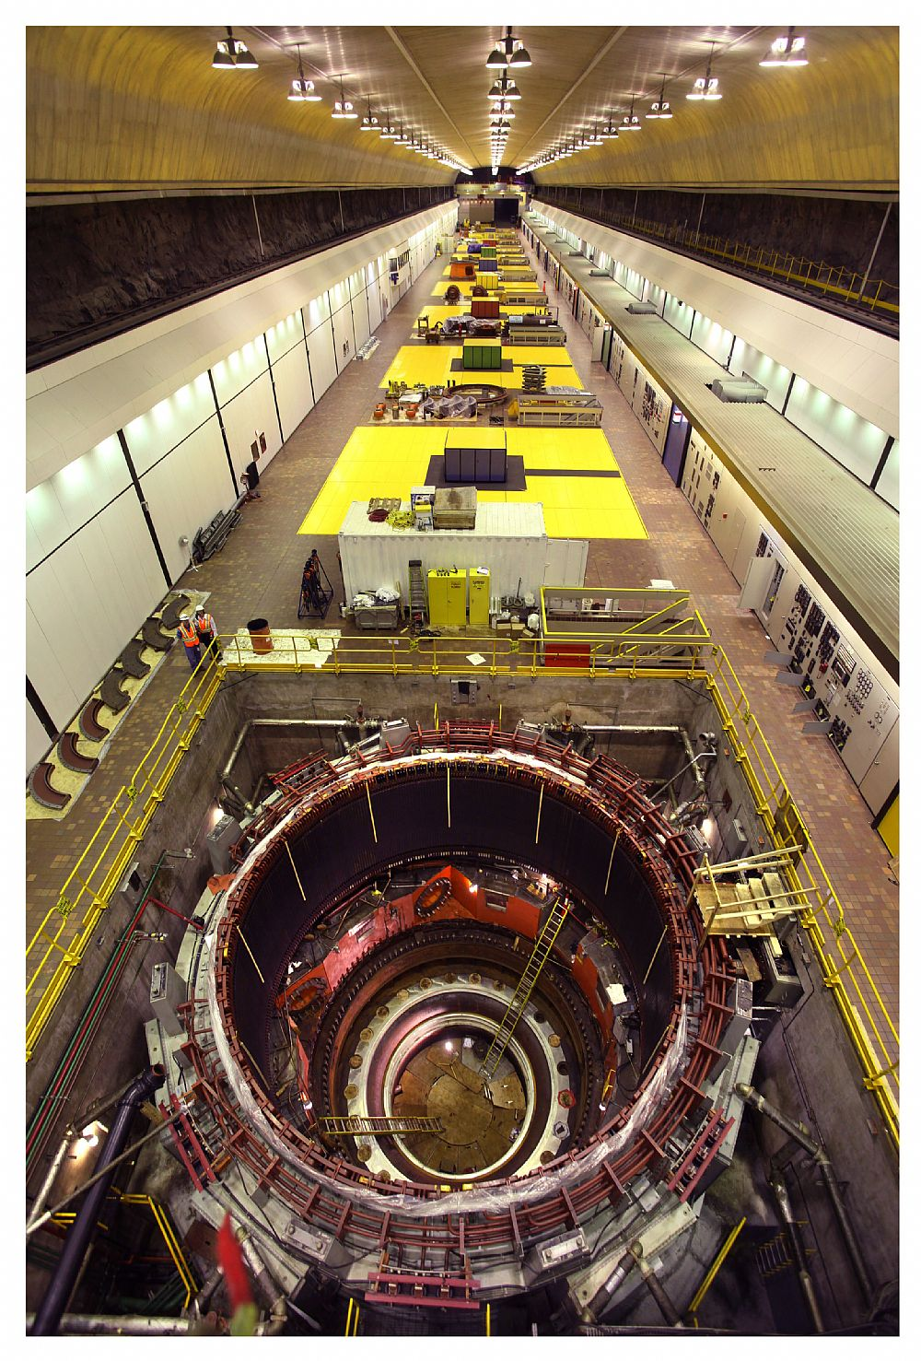
O espaço para a casa de força foi esculpido na rocha de granito sólido. Os visitantes da estação geralmente são mandados para casa com uma amostra da rocha.
Casa de Força

Slide 6
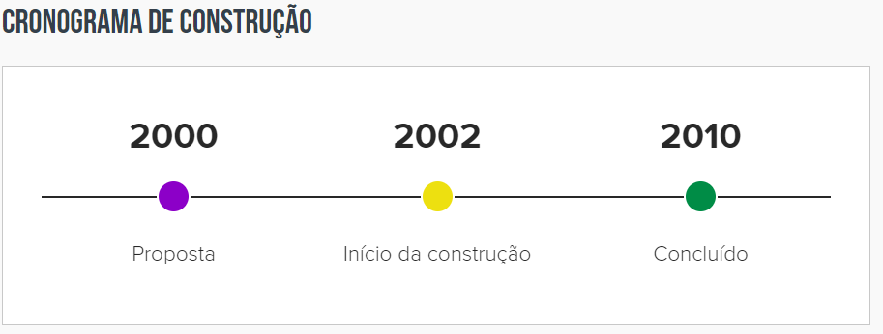
INTERNATIONAL COMMERCE CENTRE
- Localizado na área de West Kowloon em Hong Kong.
- 484 metros de altura, 262.176m² e 118 andares .
- Sustentabilidade : eficiência energética.

Slide 7
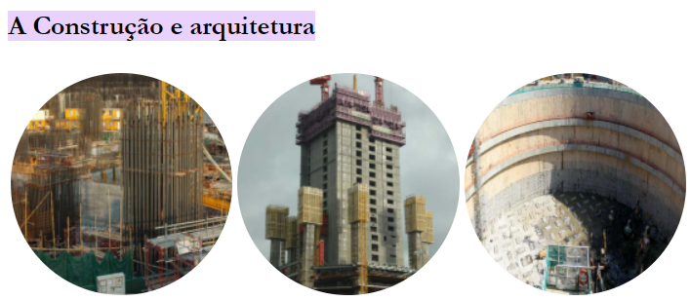

Slide 8
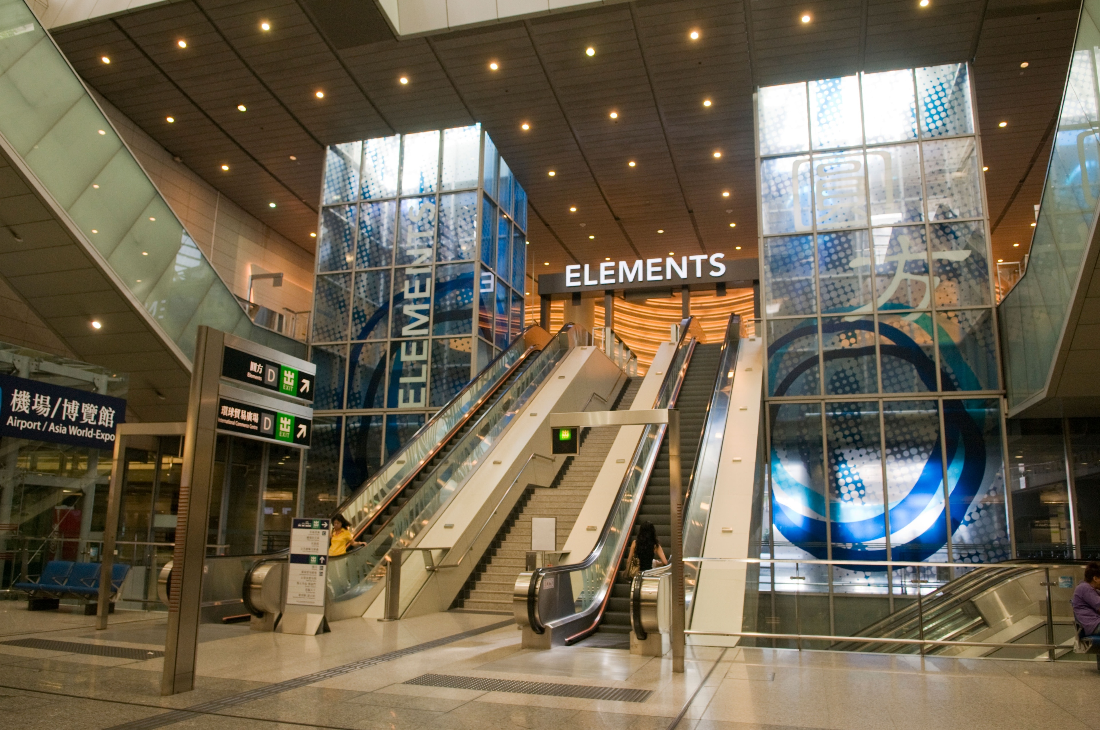
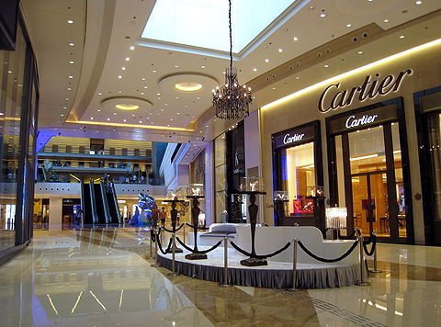
Disposição por andares
cinco primeiros andares estão o shopping Elements, com diversas lojas de luxo.

Slide 9
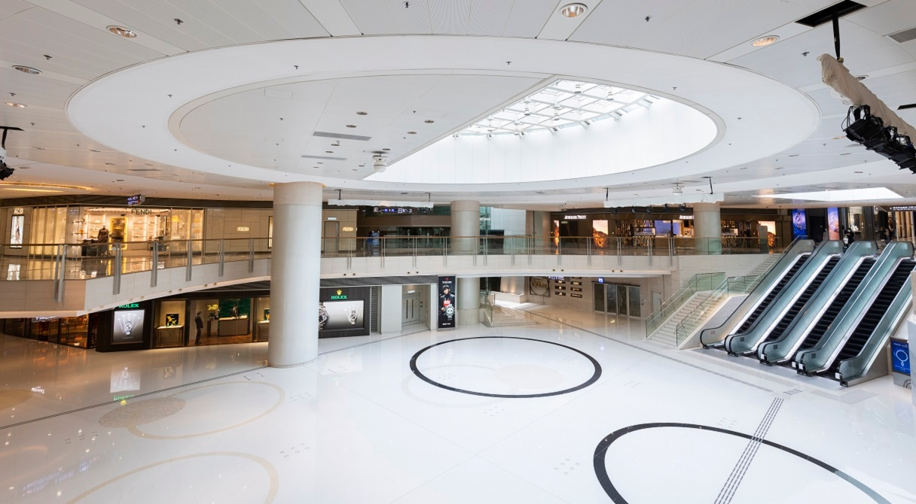
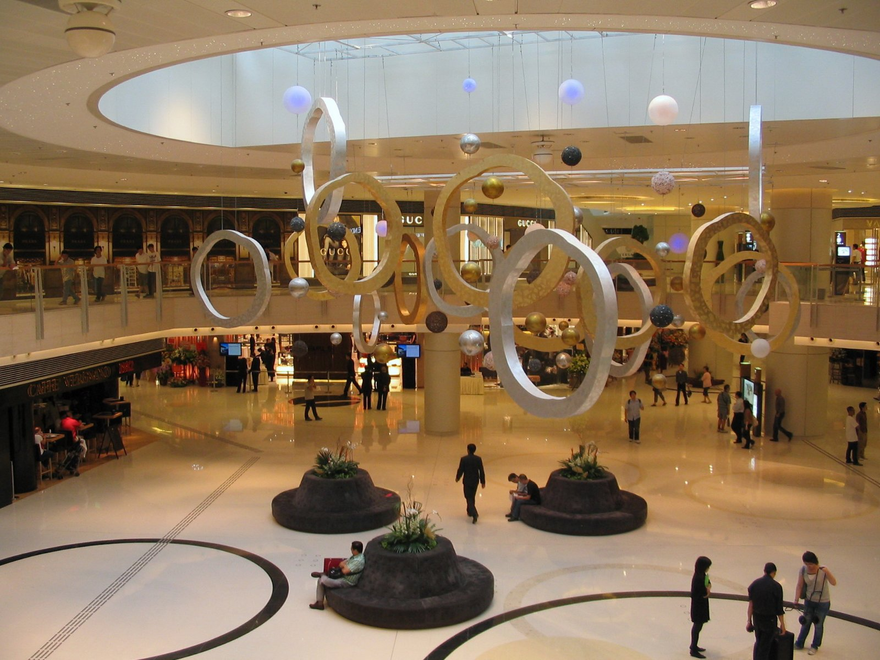
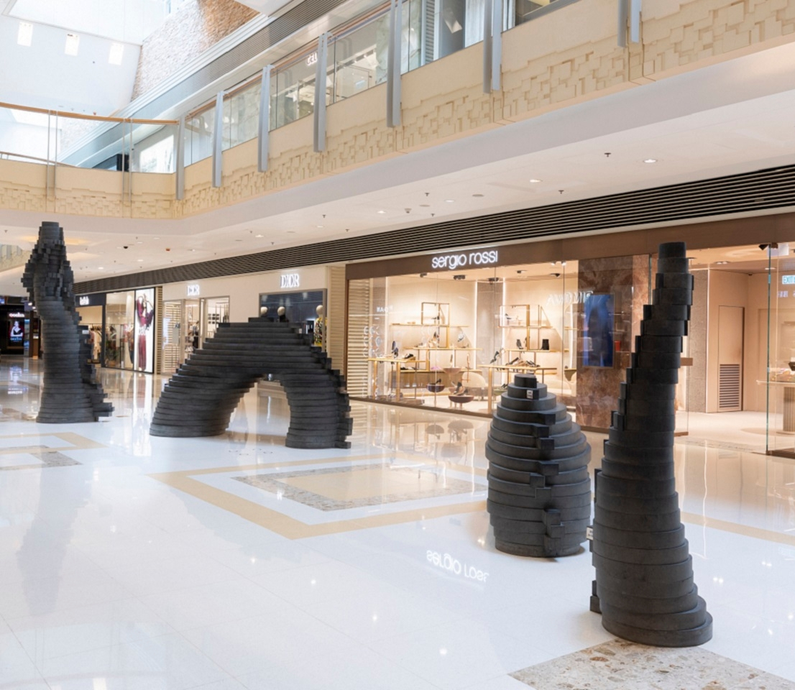
O shopping está dividido em cinco zonas baseadas no conceito dos cinco elementos da Natureza, ou seja, metal, Madeira , Água , Fogo e Terra

Slide 10
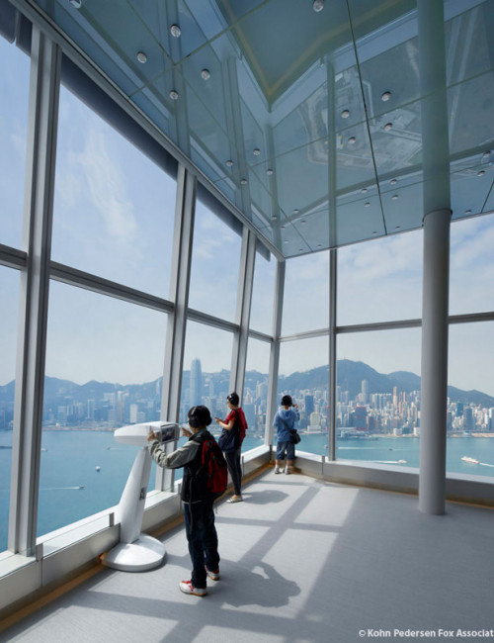
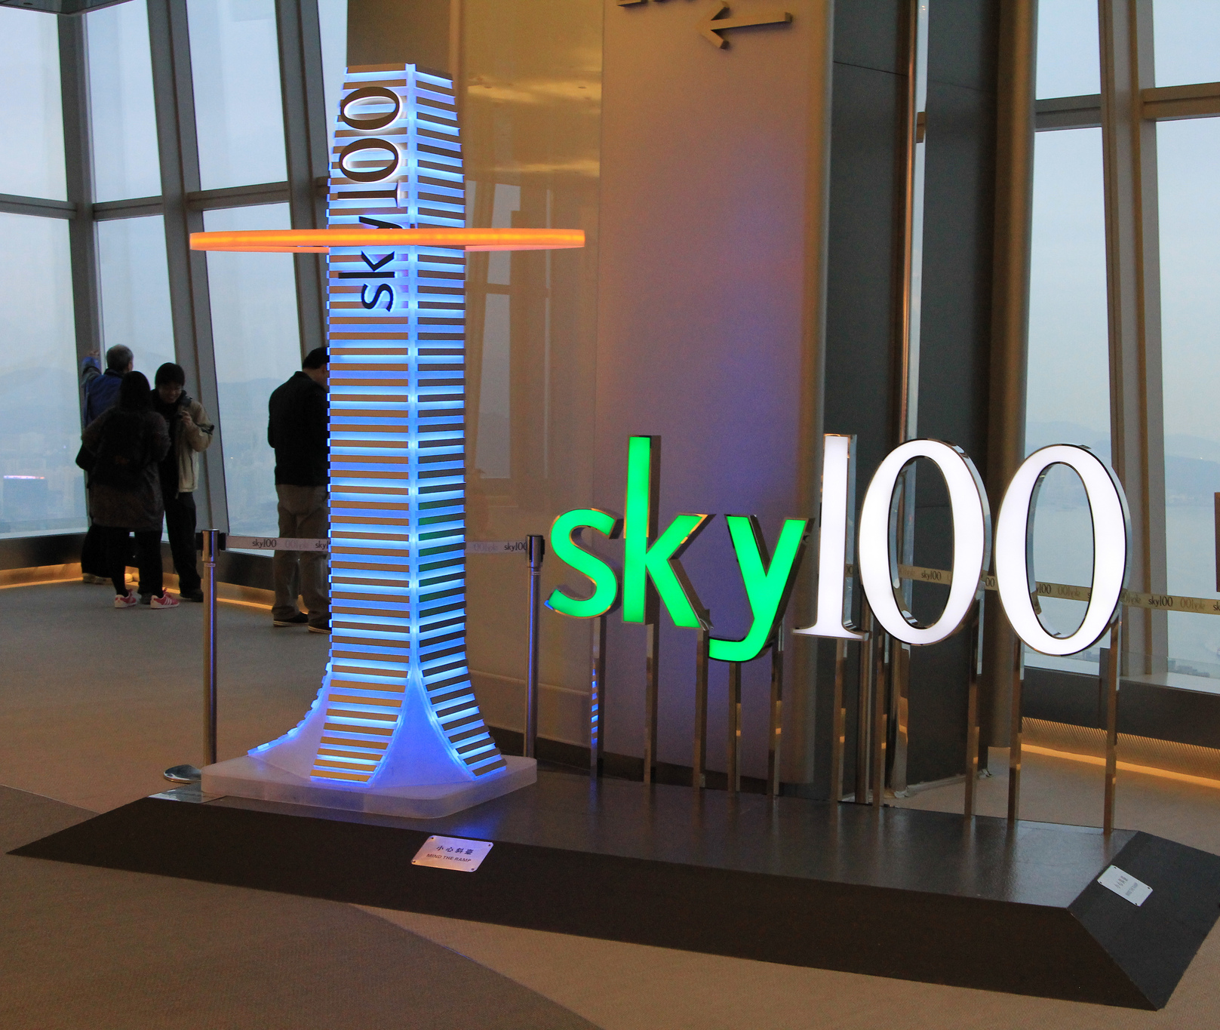
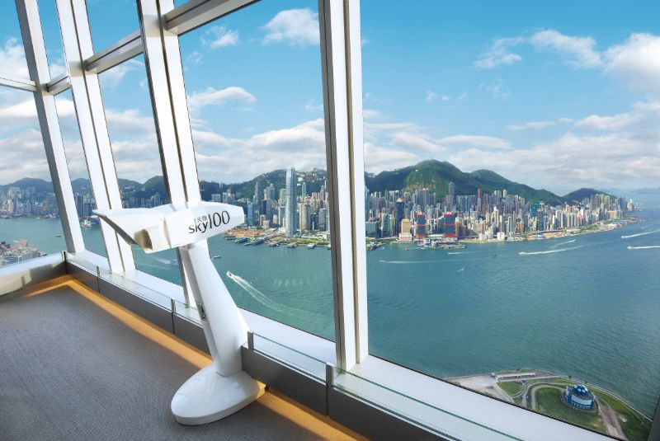
No 100º andar está o mirante do edifício, conhecido como Sky100

Slide 11
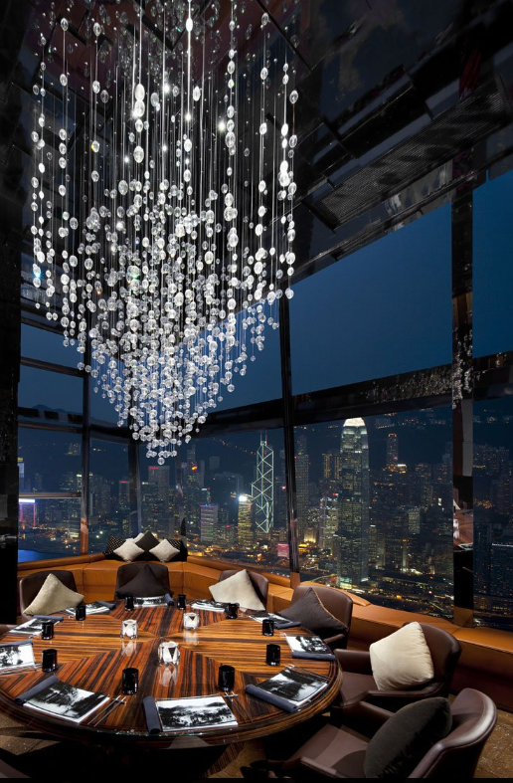
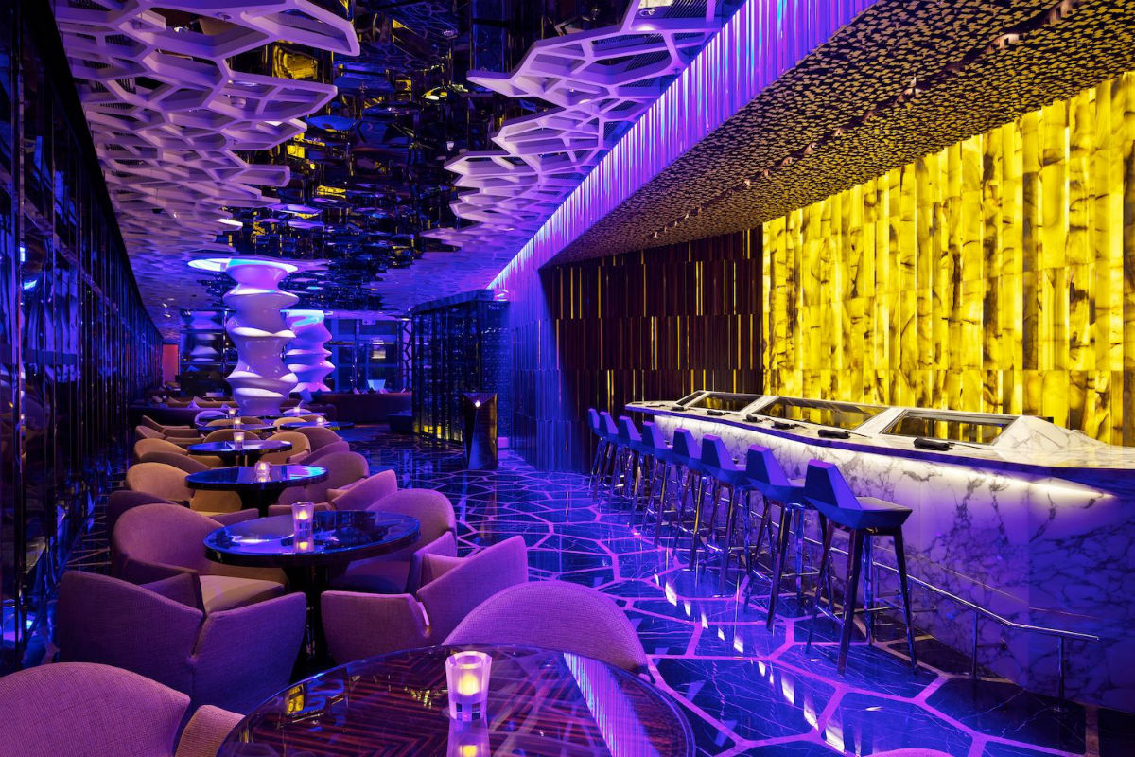
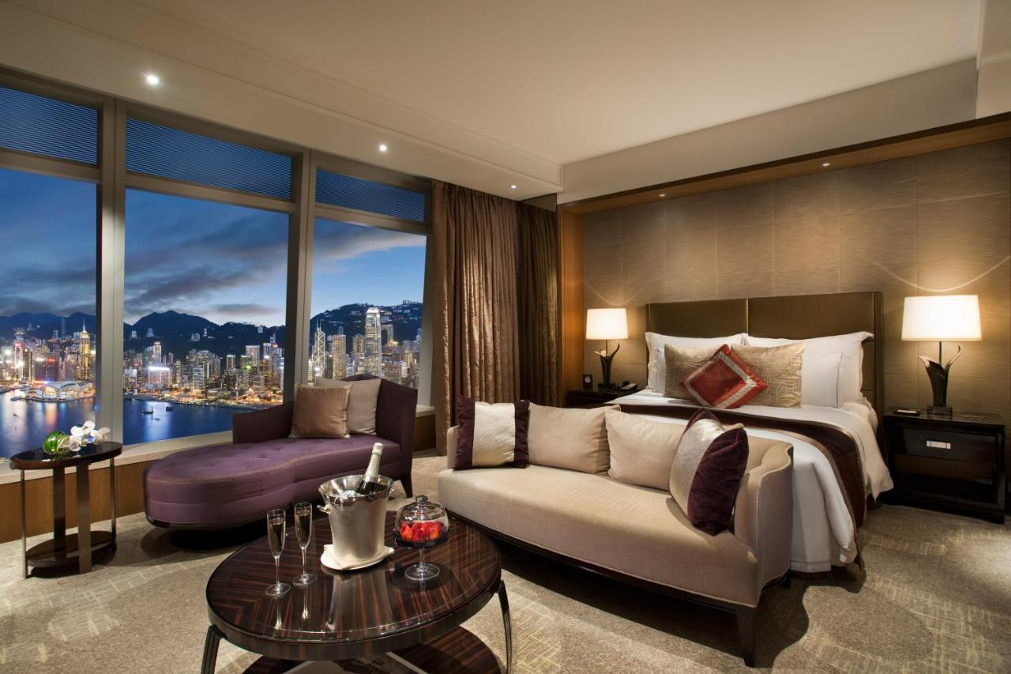
Entre o 102º e o 118º andar está um dos hotéis mais luxuosos da cidade: Hotel Rits Carlton. E no 118ª o Bar Ozone.

